Slide 1
- استكمال الضبط والتسوية ( تجميع مبدئي ) .
العدد و الأدوات وقواعد الأمن والسلامة المصاحب لها. -
استكمال التنفيذ
العملي المناسب
للتمرين

Slide 2
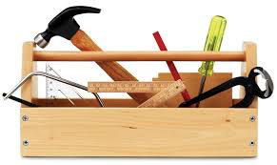
إرشادات الأمن والسلامة
داخل الورشة
الحرص على ارتداء البالطو
قبل الدخول للورشة
أثناء العمل
تجنب المزاح بالعدد
والأدوات أثناء العمل

Slide 3
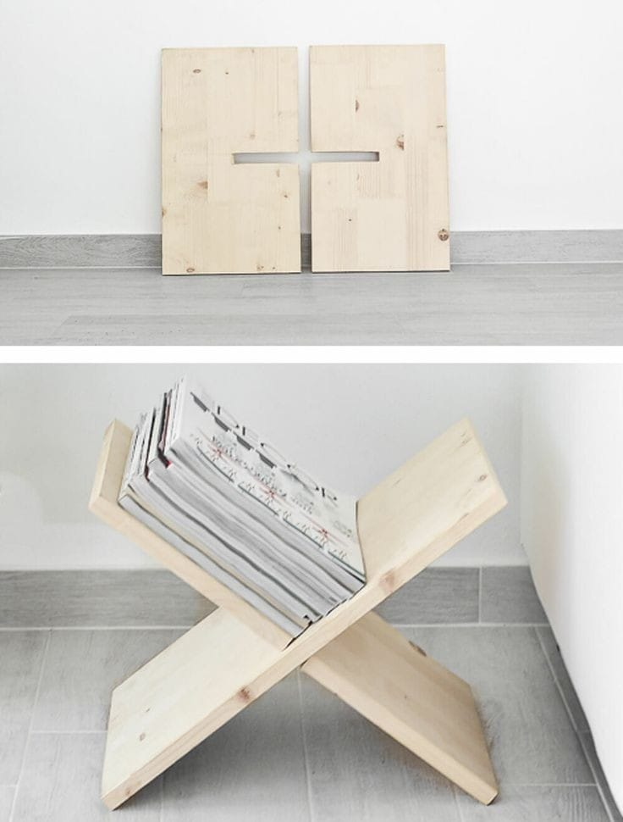
استكمال القطع وضبط التمرين العملي المراد تنفيذه

Slide 4
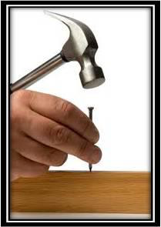
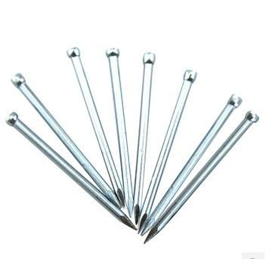
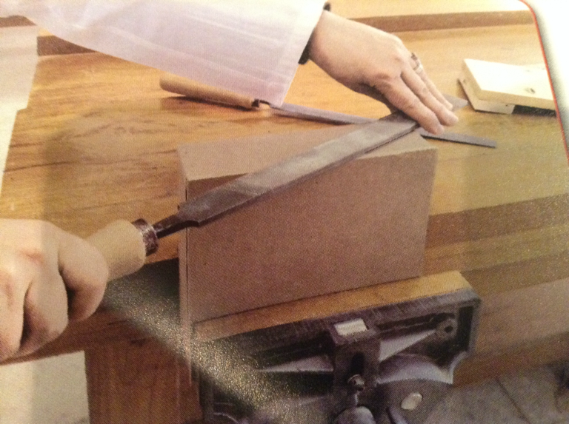
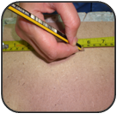
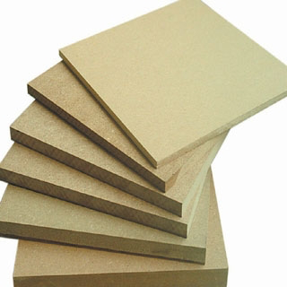
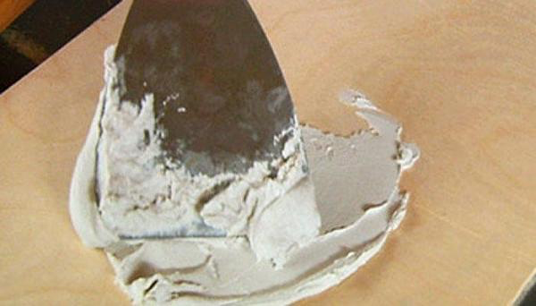
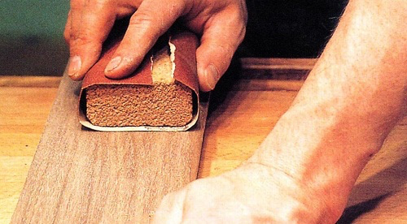
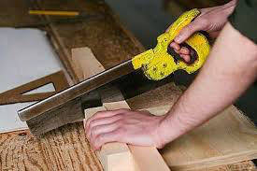
خطة العمل

Slide 5
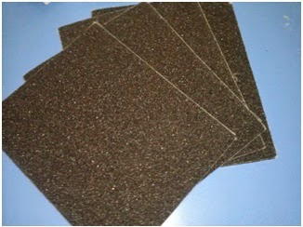
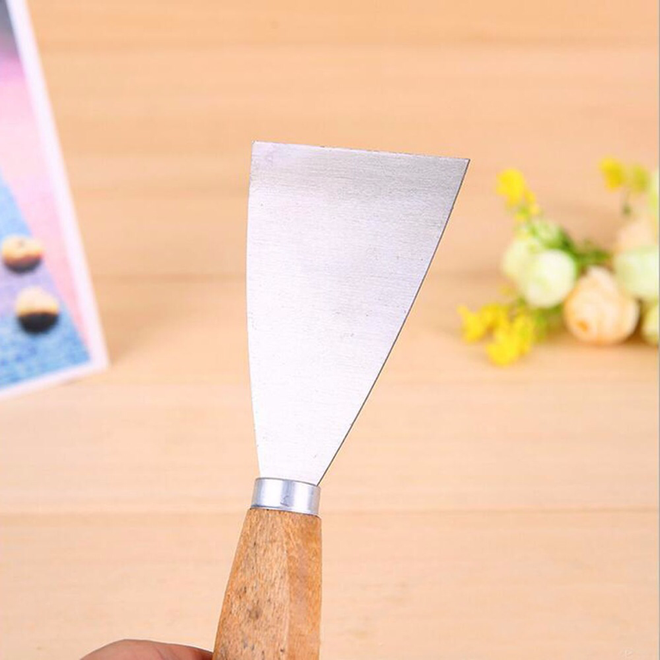
الادوات والخامات المستخدمة في التشطيب

Slide 6
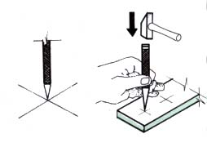
الطريقة الصحيحه لإستخدام السنبك

Slide 7
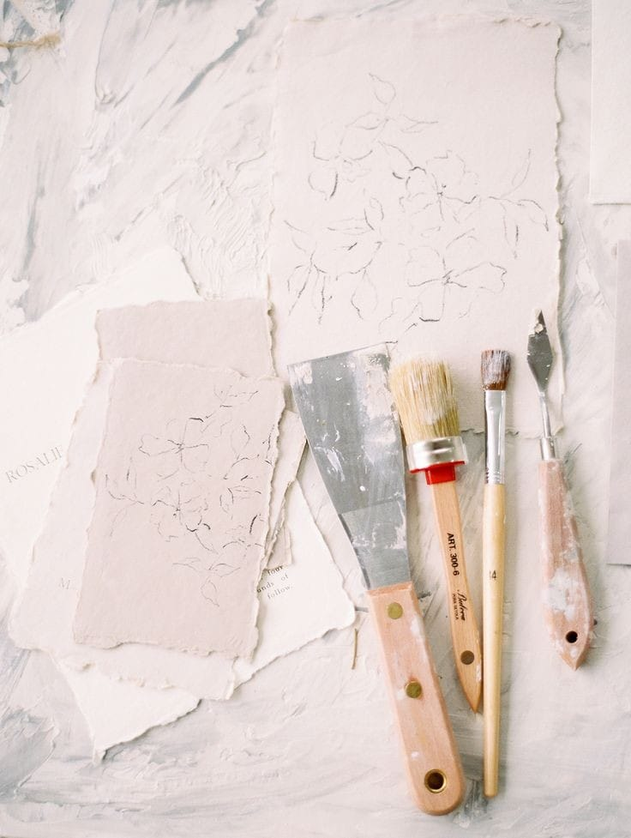
يستخدم المعجون
في عملية التشطيب
لسد الثقوب والفتحات وتغطية أماكن التثبيت بعد عملية السنبكة

Slide 8
الـدهـانـات

Slide 9
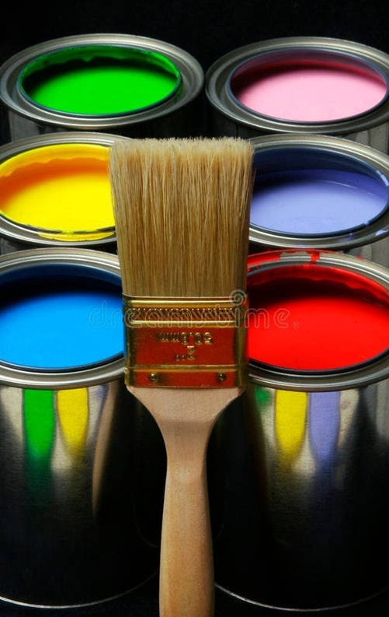
أنواع الدهانات
دهان
زيتي
دهان
مائي

Slide 10
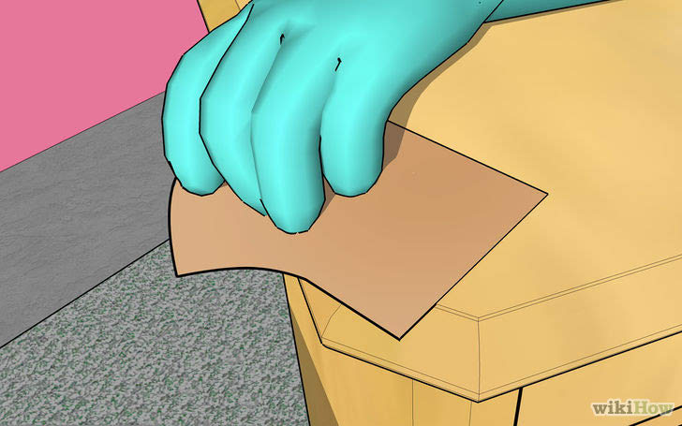
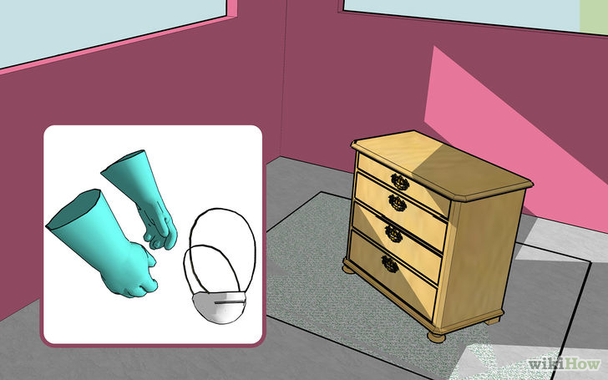
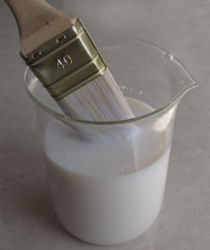
عملية دهان الوجه الاول
بعد الانتهاء من عملية الصقل والتنعيم تنظيف السطح
الاستعداد لعملية الدهان
بلبس القفاز والماسك
إعداد الدهان لطلاء
طبقة الأساس

Slide 11
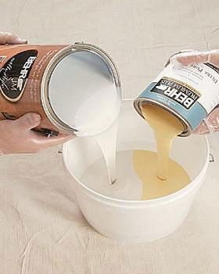
بعد دهان البطانة يتم خلط اللون المطلوب لتحضيره او استخدام لون جاهز

Slide 12
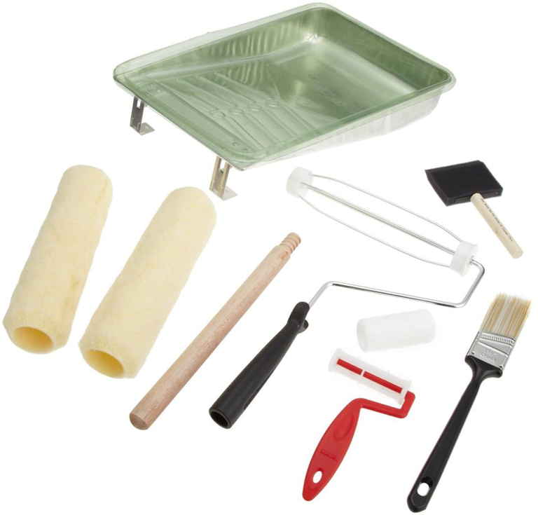
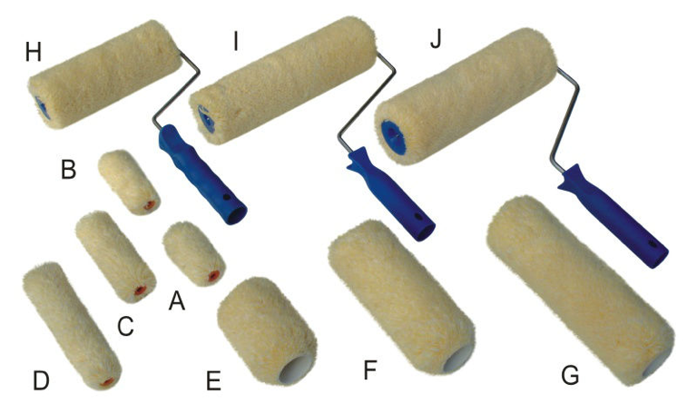
انواع الفرش والأدوات المستخدمة في الدهان

Slide 13
الأمن والسلامة للخامات
المستخدمة

Slide 14
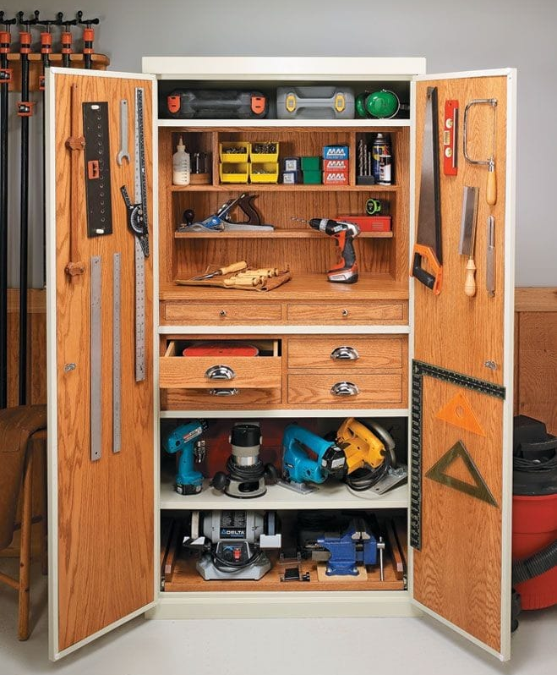
عند الانتهاء من العمل
ترتب العدد في
خزانة حفظ العدد
ليسهل الوصول إليها

Slide 15
شكراً لحسن استماعكم هيا نعمل

